Slide 1
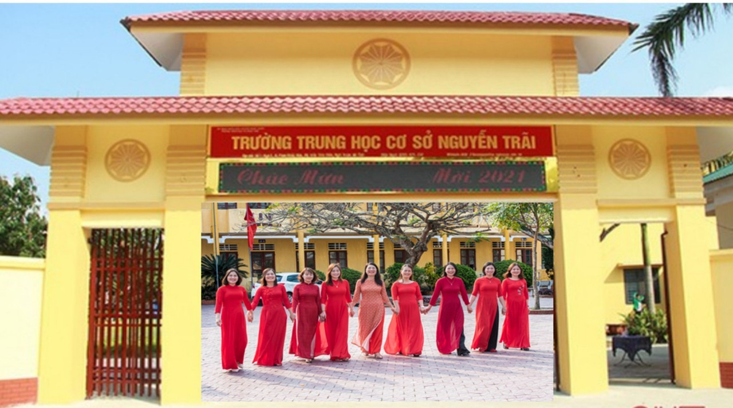
PHÒNG GIÁO DỤC VÀ ĐÀO TẠO NGHI XUÂN
TRUNG HỌC CƠ SỞ NGUYỄN TRÃI
KHOA HỌC TỰ NHIÊN 6
Giáo viên:
Trần Thị Xuân Thu
Hà Tĩnh, năm 2024

Slide 2
Bài 7:
OXYGEN- KHÔNG KHÍ

Slide 3
I.OXYGEN
II. KHÔNG KHÍ

Slide 4
HOẠT ĐỘNG CÁ NHÂN
Hoạt động cá nhân 2 phút hoàn thành PHT 1
PHIẾU HỌC TẬP 1
Điều đã biết (Known) | Điều muốn biết (Want) | Điều học được (Lear)
Notes:
Phần cách tiến hành cần điều chỉnh. Bảng mất tiêu đề, không nên viết tắt tt

Slide 5
THẢO LUẬN NHÓM
(6 HS/ nhóm. Thời gian: 6 phút)
Quan sát TN2 và trả lời câu hỏi 1,2- PTH 2
Notes:
Phần cách tiến hành cần điều chỉnh. Bảng mất tiêu đề, không nên viết tắt tt

Slide 6
THẢO LUẬN NHÓM
(6 HS/ nhóm. Thời gian: 6 phút)
Tiến hành TN2 và trả lời câu hỏi 1,2- PTH 2
PHIẾU HỌC TẬP 2
Câu 1:Sau khi cây nến tắt mực nước trong cốc thuỷ tinh thay đổi như thế nào?giải thích?
Câu 2: Từ kết quả thí nghiệm trên em hãy xác định thành phần phần trăm của khí oxygen trong không khí?
Notes:
Phần cách tiến hành cần điều chỉnh. Bảng mất tiêu đề, không nên viết tắt tt

Slide 7
Notes:
Hình này chưa có con số, nên bổ sung con số % về V

Slide 8
THẢO LUẬN NHÓM
(6 HS/ nhóm. Thời gian: 6 phút)
Tiến hành TN2 và trả lời câu hỏi 1,2- PTH 2
KẾT LUẬN:
Không khí là một hỗn hợp trong đó khí Oxygen chiếm khoảng 1/5 thể tích không khí(khoảng 21%), hầu hết là khí nitrongen( khoảng 78%) và khoảng 1% còn lại là các khí khác như khí CO2, hơi nước, khí hiếm…
Notes:
Phần cách tiến hành cần điều chỉnh. Bảng mất tiêu đề, không nên viết tắt tt

Slide 9
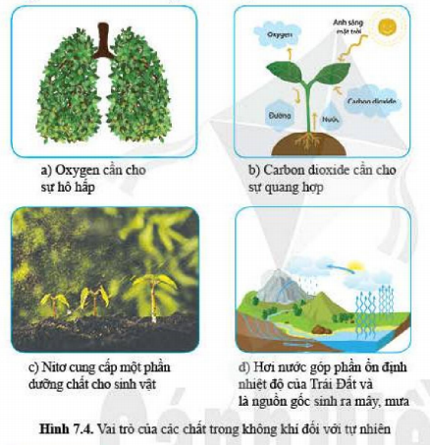

Slide 10
Sự ô nhiễm không khí
Nhóm 1,4: Tìm hiểu về các nguyên nhân gây ô nhiễm không khí.
Đâu là nguyên nhân gây ô nhiễm không khí tại khu vực em sống?
Nhóm 2,5: Tìm hiểu về hậu quả của ô nhiễm không khí.
Tình hình ô nhiễm không khí ở Hà Nội?
Nhóm 3,6: Tìm hiểu về biện pháp bảo vệ môi trường không khí.
Em có thể làm gì để góp phần giảm ô nhiễm không khí?

Slide 11
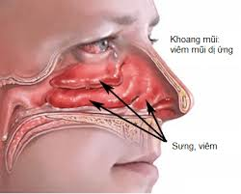
Hậu quả của việc ô nhiễm môi trường
Các bệnh liên quan đến hô hấp
Bệnh viêm mũi dị ứng

Slide 12
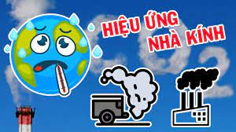
Hậu quả của việc ô nhiễm môi trường
Nếu như chúng ta không ngăn chặn được hiện tượng hiệu ứng nhà kính thì trong vòng 30 năm tới mặt nước biển sẽ dâng lên từ 1,5 – 3,5 m. Điều này sẽ thúc đẩy quá trình nóng lên của Trái Đất diễn ra nhanh chóng. Nhiệt độ trung bình của Trái Đất sẽ tăng khoảng 3,60°C, và mỗi thập kỷ sẽ tăng 0,30°C

Slide 13
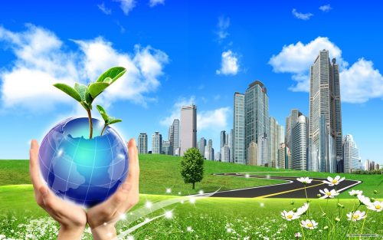
Hãy lập kế hoạch các công việc mà em có thể làm để bảo vệ môi trường không khí

